Slide 1
Grafos

Slide 2
Matriz de Adyacencia
¿Qué es una Matriz de Adyacencia?
Es una matriz cuadrada de n filas x n columnas donde, n es la máxima cantidad de nodos que tiene el grafo. Es la forma más sencilla de representar un grafo, pero a la vez, requiere más espacio de memoria que otros métodos, por lo que requiere al menos n^2 bits de memoria.

Slide 3
Matriz de Adyacencia
¿Como construir una Matriz de Adyacencia?
Para construir una matriz de adyacencia, debemos tomar en cuenta los siguientes aspectos:
A cada elemento (i,j) se suma 1, cuando exista una arista que una los vértices (nodos) i y j.
Si una arista es un bucle, y el grafo es no dirigido, se suma 2 en ves de 1.
Cada elemento (i,j) valdrá 0, cuando no exista una arista que una los nodos i y j.

Slide 4
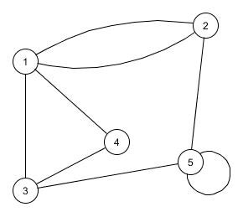
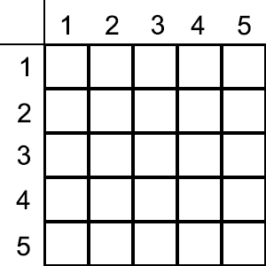
Matriz de Adyacencia
Ejemplo Matriz de Adyacencia Grafo no Dirigido
Este grafo consta de 5 vértices (nodos), por tanto nuestra matriz de adyacencia será 5×5

Slide 5
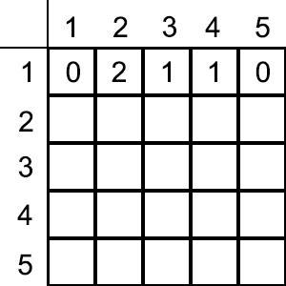
Matriz de Adyacencia
Ejemplo Matriz de Adyacencia Grafo no Dirigido
Completamos para la primera fila de la siguiente manera:
El nodo 1 no es un bucle, por tanto (1,1), vale 0
Vemos que del vértice 1 al vértice 2, salen dos aristas, por tanto para (1,2) sumamos +1 para cada arista, es decir, (1,2) vale 2
De 1 a 3 existe una arista, (1,3)=1
De 1 a 4 existe una arista, (1,4)=1
De 1 a 5 no existe ninguna arista, por tanto, (1,5)=0

Slide 6
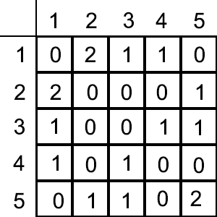
Matriz de Adyacencia
Ejemplo Matriz de Adyacencia Grafo no Dirigido

Slide 7
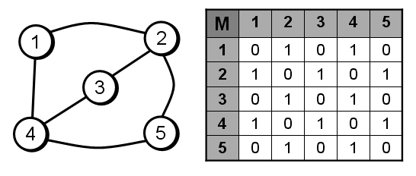
Matriz de Adyacencia
Ejemplo Matriz de Adyacencia Grafo no Dirigido

Slide 8
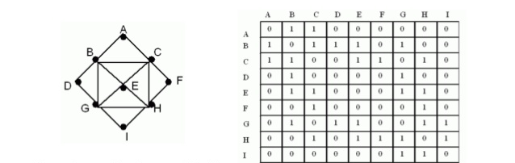
Matriz de Adyacencia
Ejemplo Matriz de Adyacencia Grafo no Dirigido

Slide 9
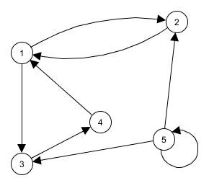
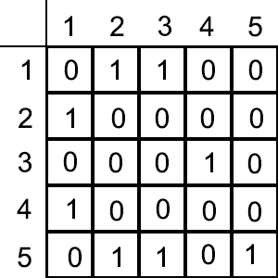
Matriz de Adyacencia
Ejemplo Matriz de Adyacencia Grafo Dirigido
Para representar un grafo dirigido con una matriz de adyacencia se usan los mismos pasos de un grafo no dirigido, tomando en cuesta esta vez, la dirección de cada arista.

Slide 10
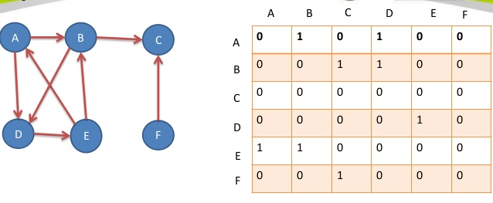
Matriz de Adyacencia
Ejemplo Matriz de Adyacencia Grafo Dirigido
Para representar un grafo dirigido con una matriz de adyacencia se usan los mismos pasos de un grafo no dirigido, tomando en cuesta esta vez, la dirección de cada arista.

Slide 11
Matriz de Adyacencia
Implementación del Grafo en Java - Matriz

Slide 12
Matriz de Adyacencia
Implementación del Grafo en Java - Nodos

Slide 13
200KM
Junín
Lima
150KM
60KM
300KM
70KM
Callao
Arequipa
40KM
Ica
100KM

Slide 14
Tarea
Implementar una estructura de grafos en el cual se representen al menos 10 distritos de Lima, que se unirán con un conjunto de aristas con su distancia.

